Slide 1
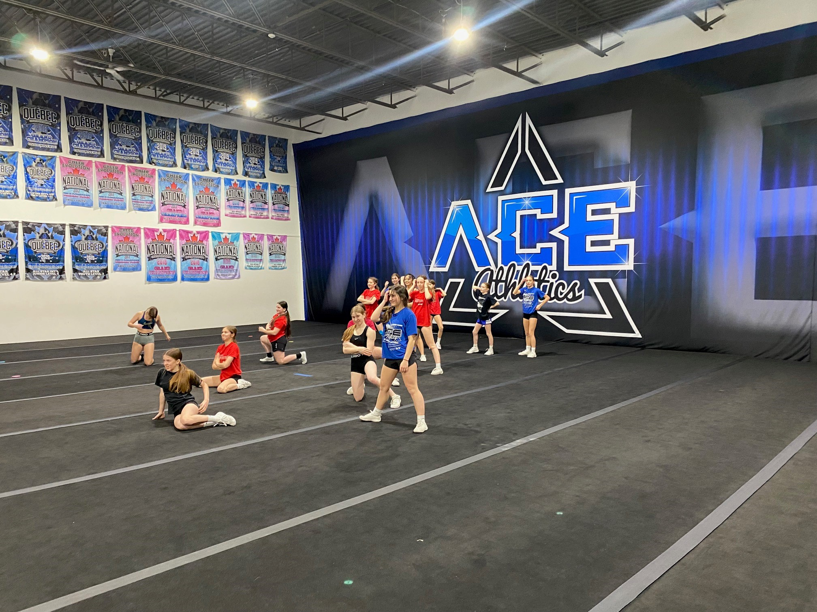
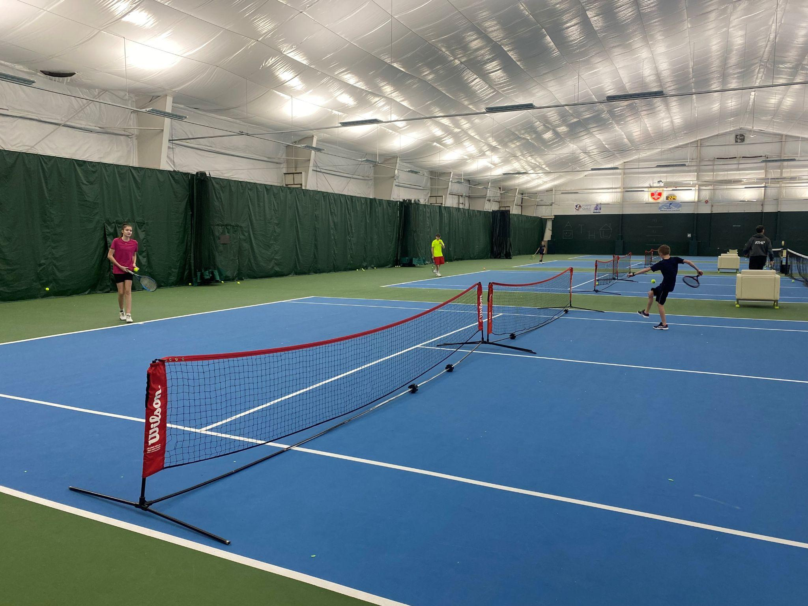
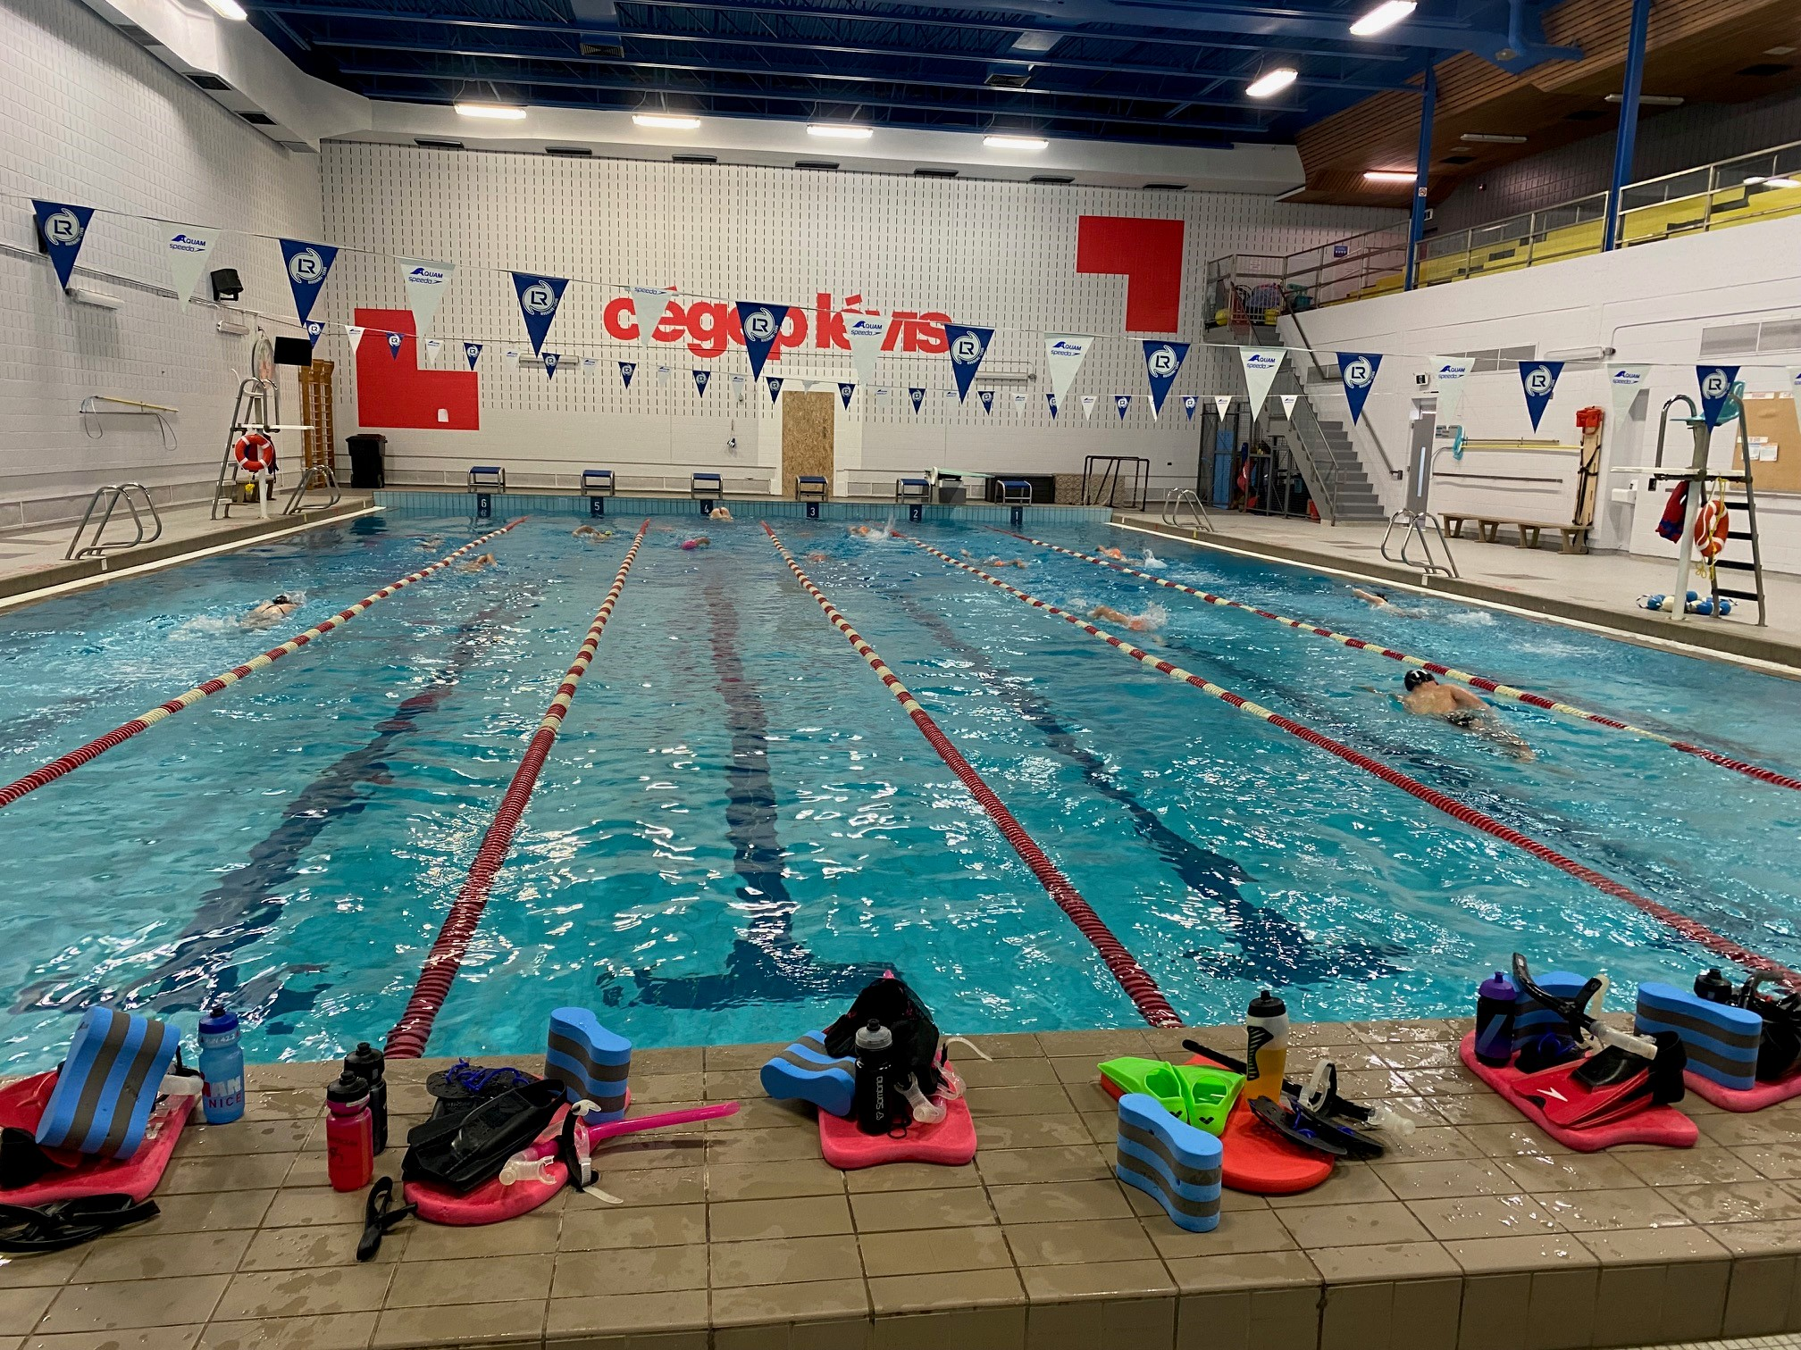
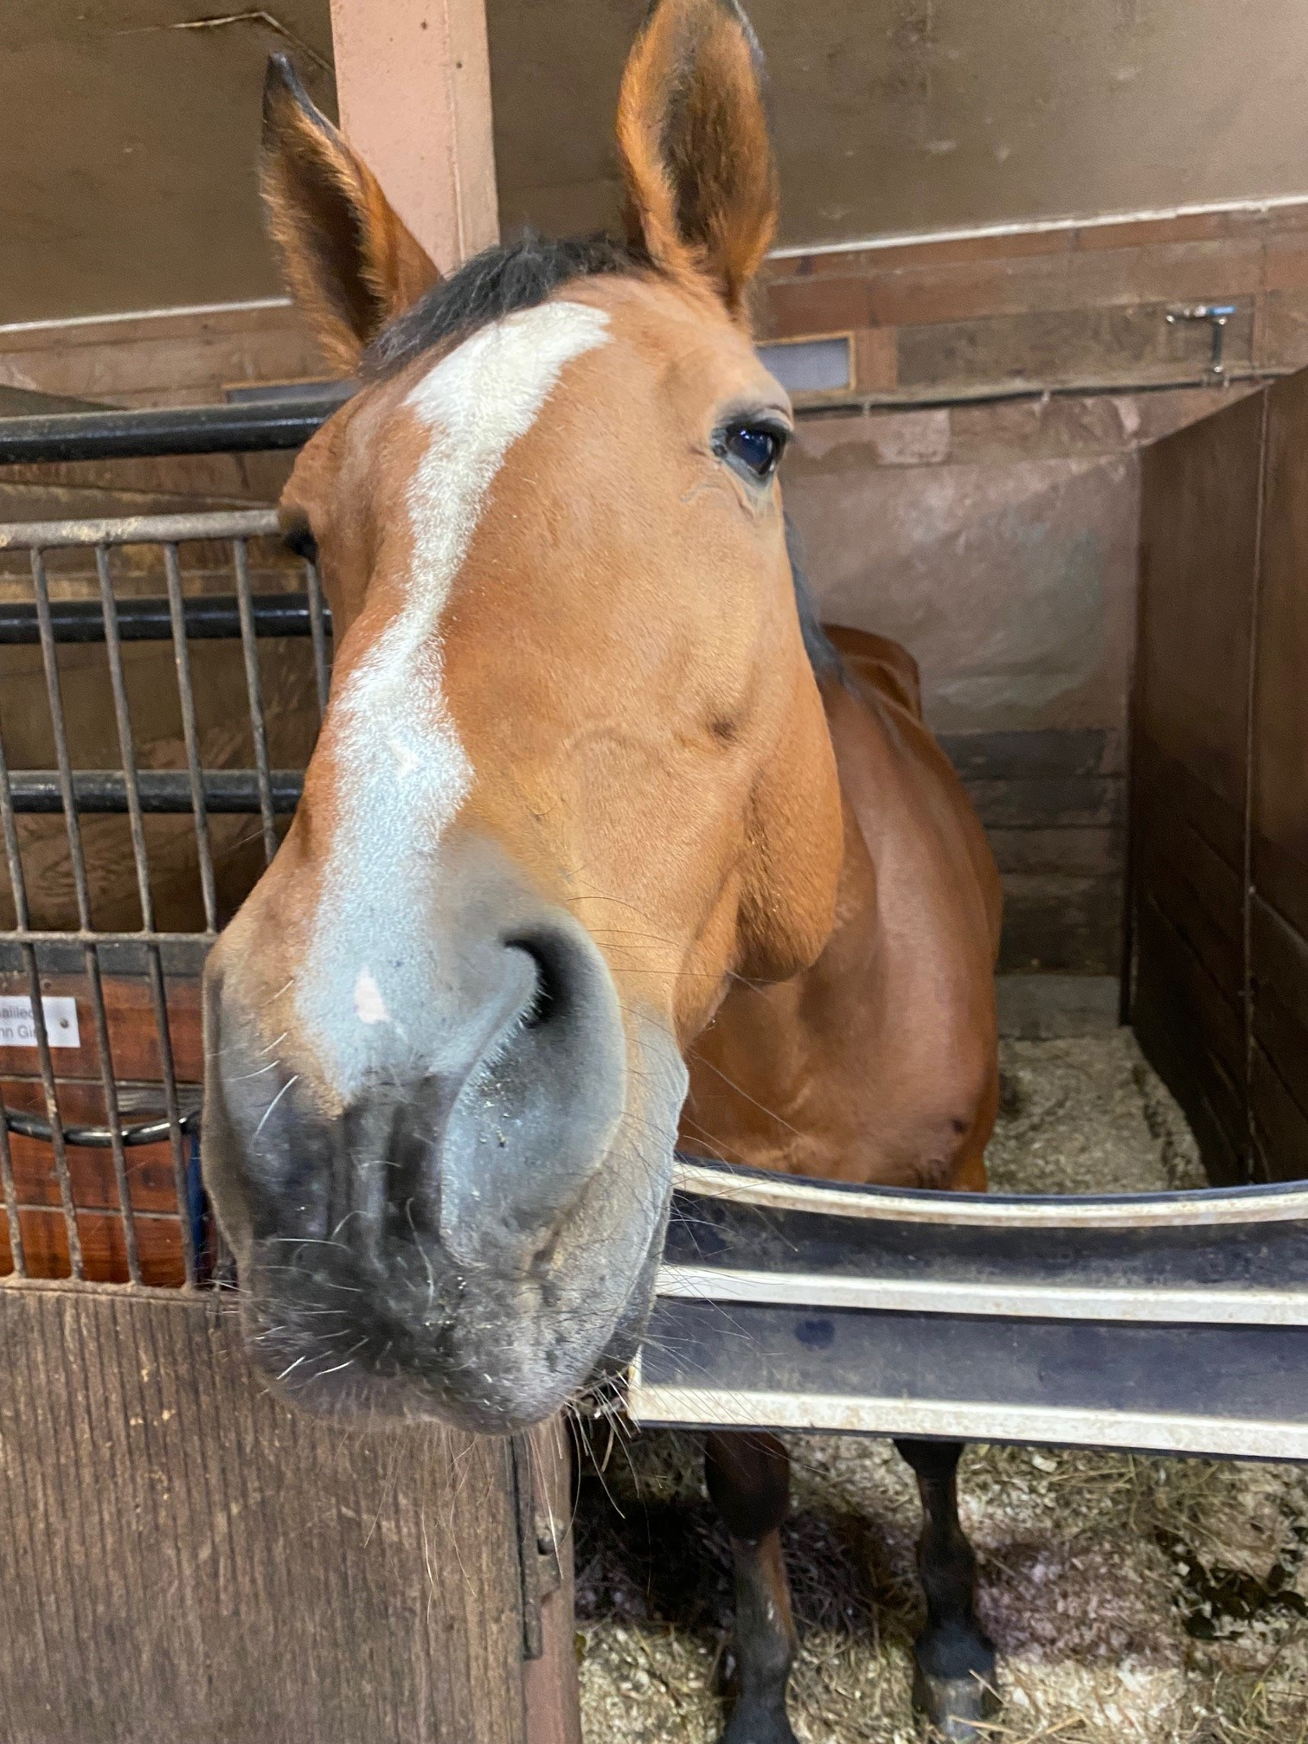
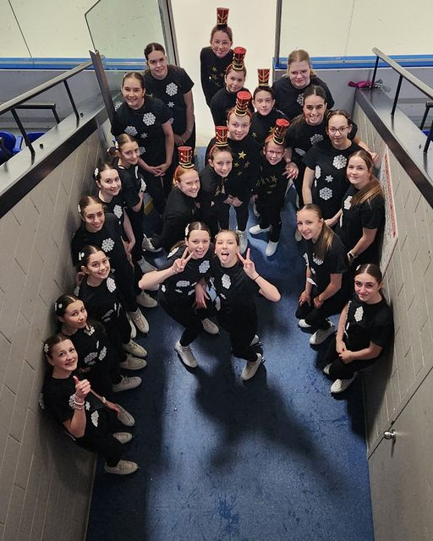
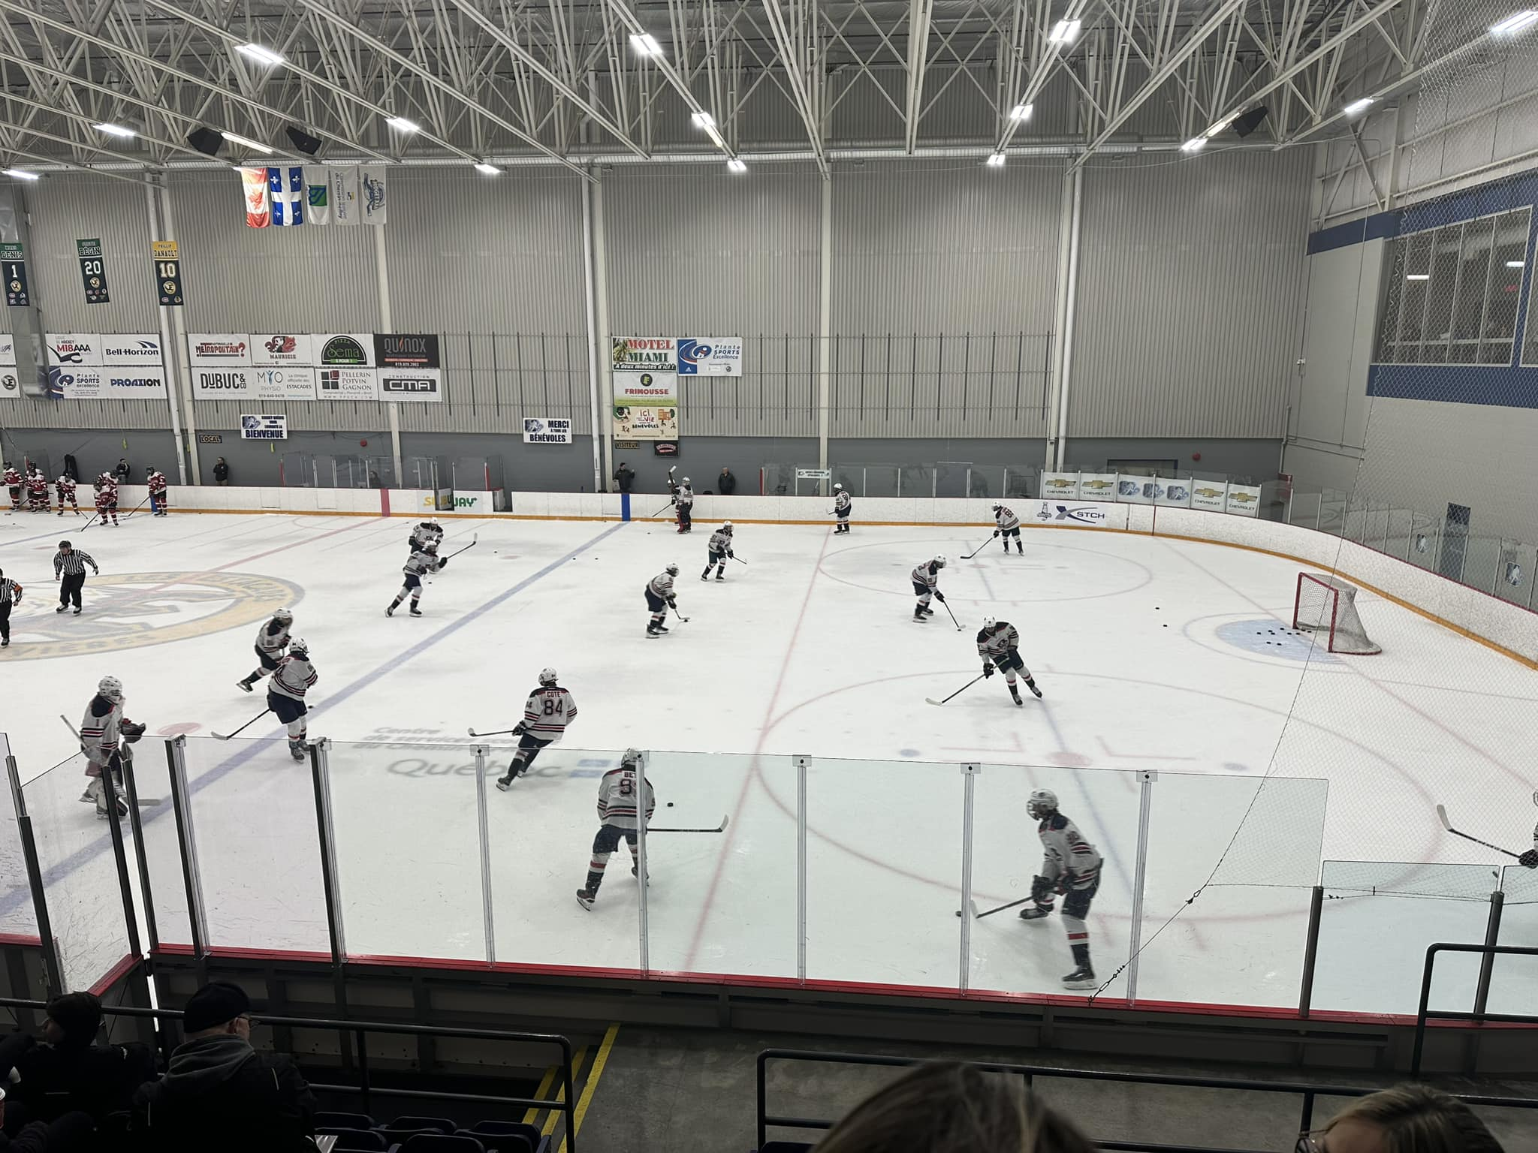
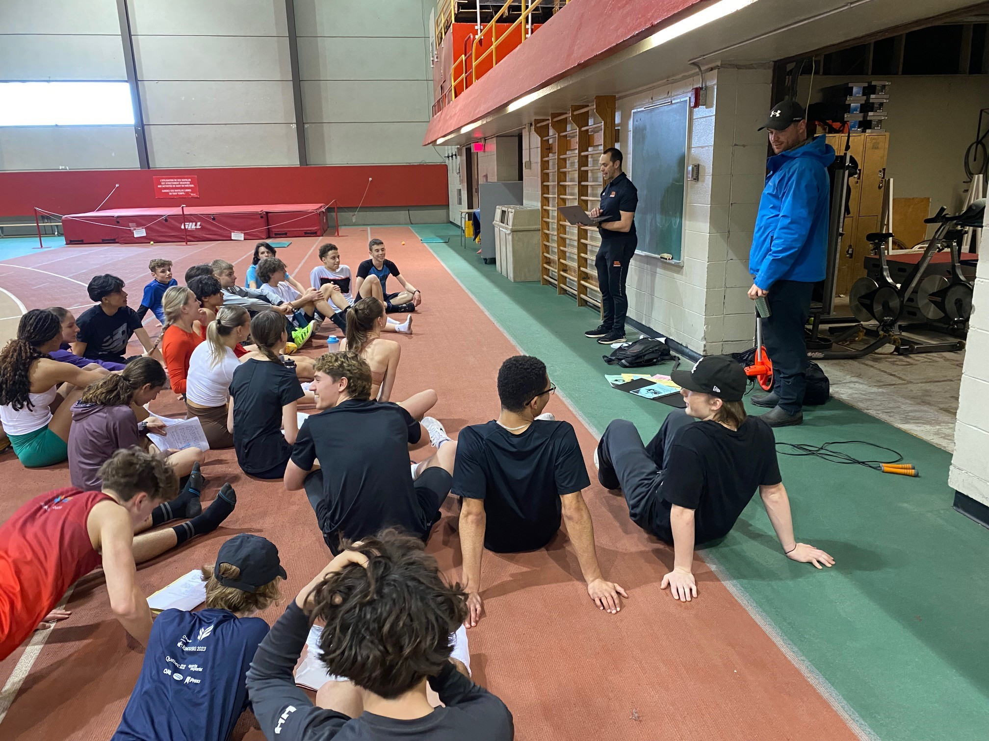
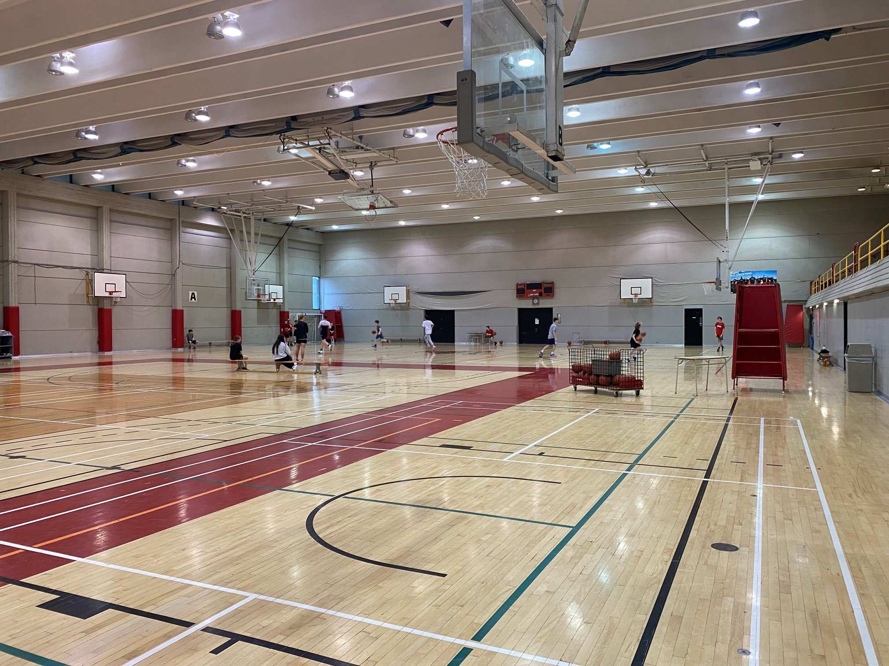
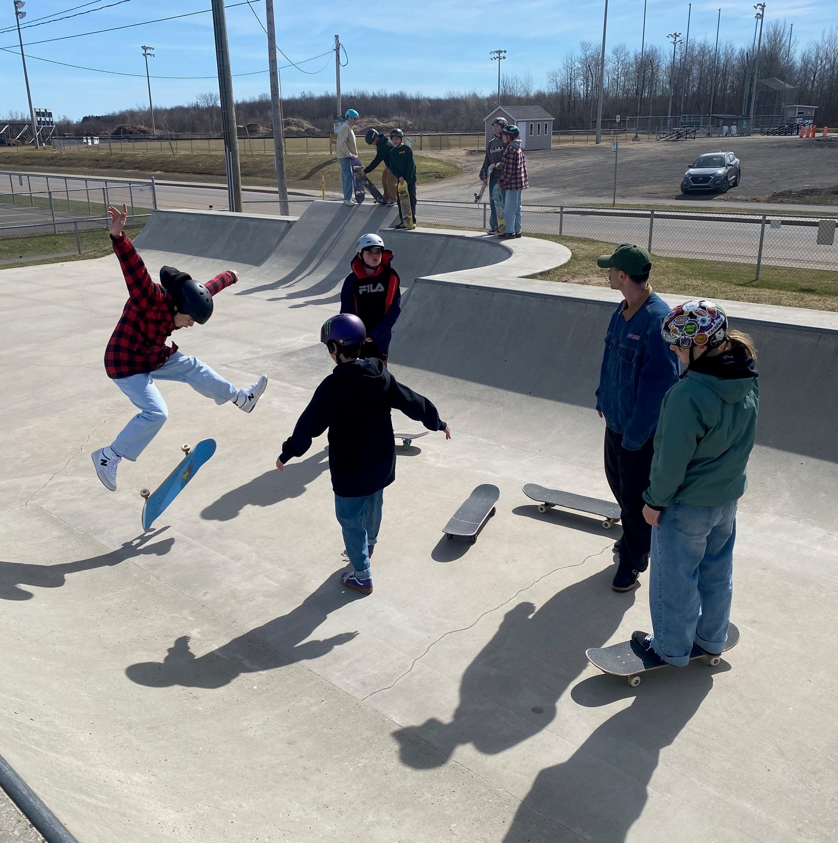
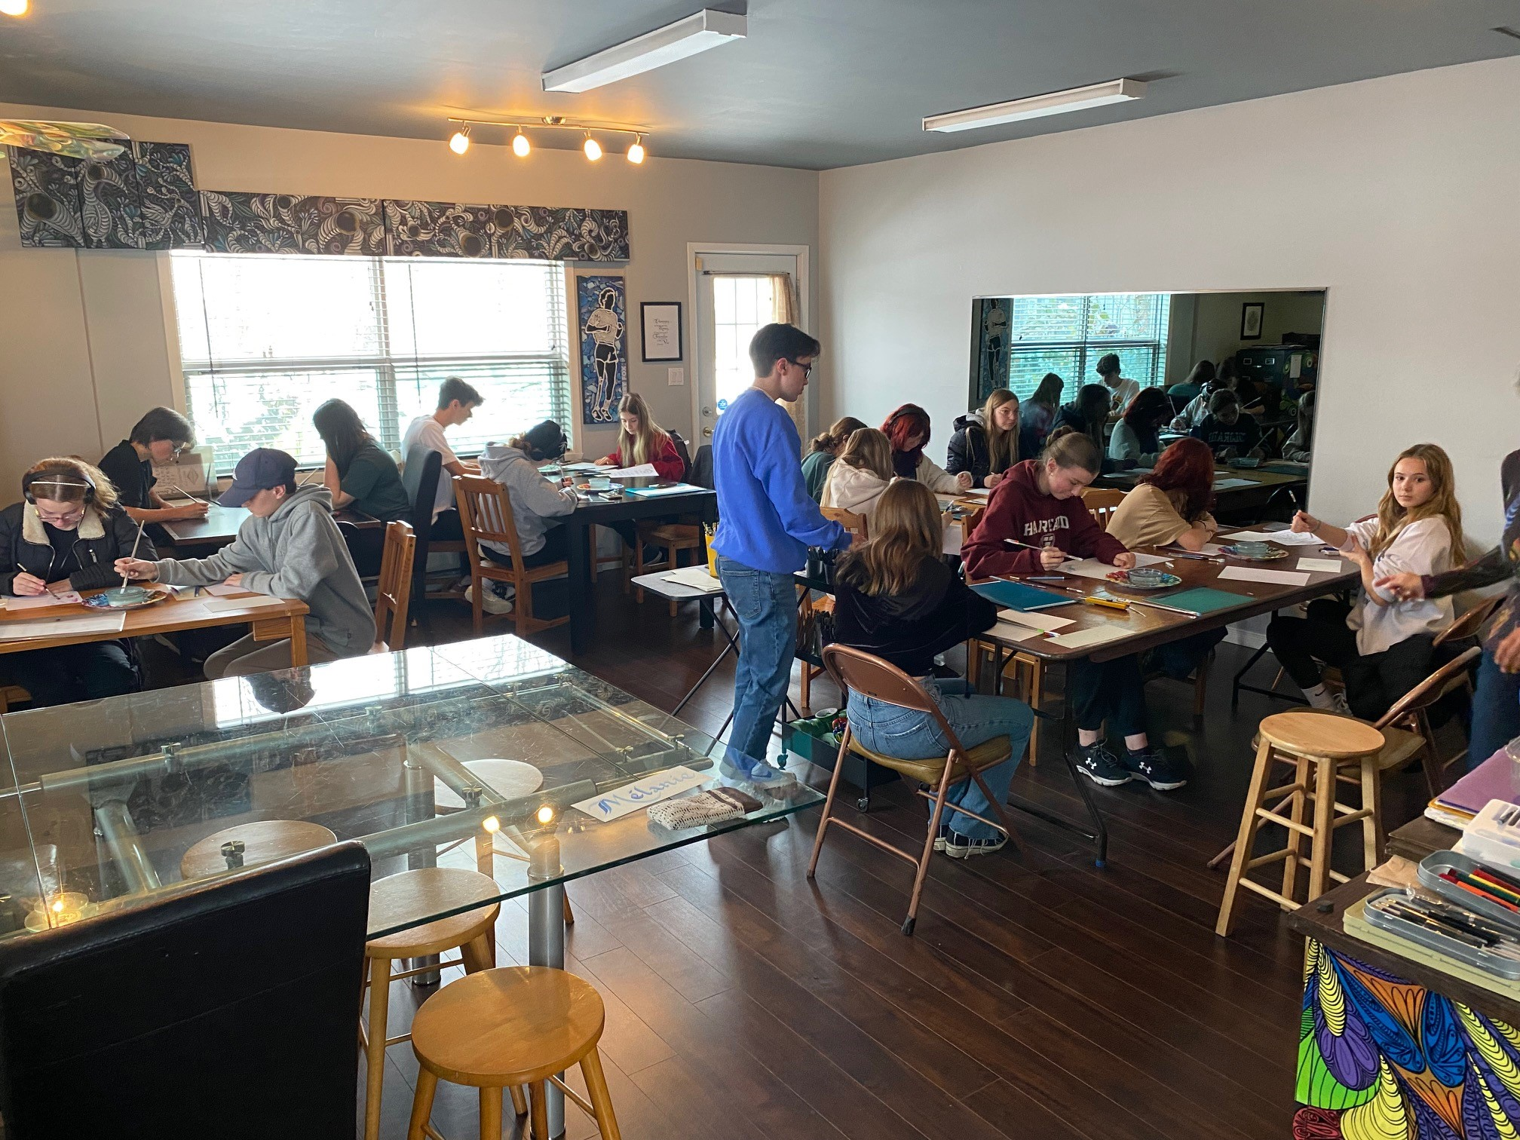
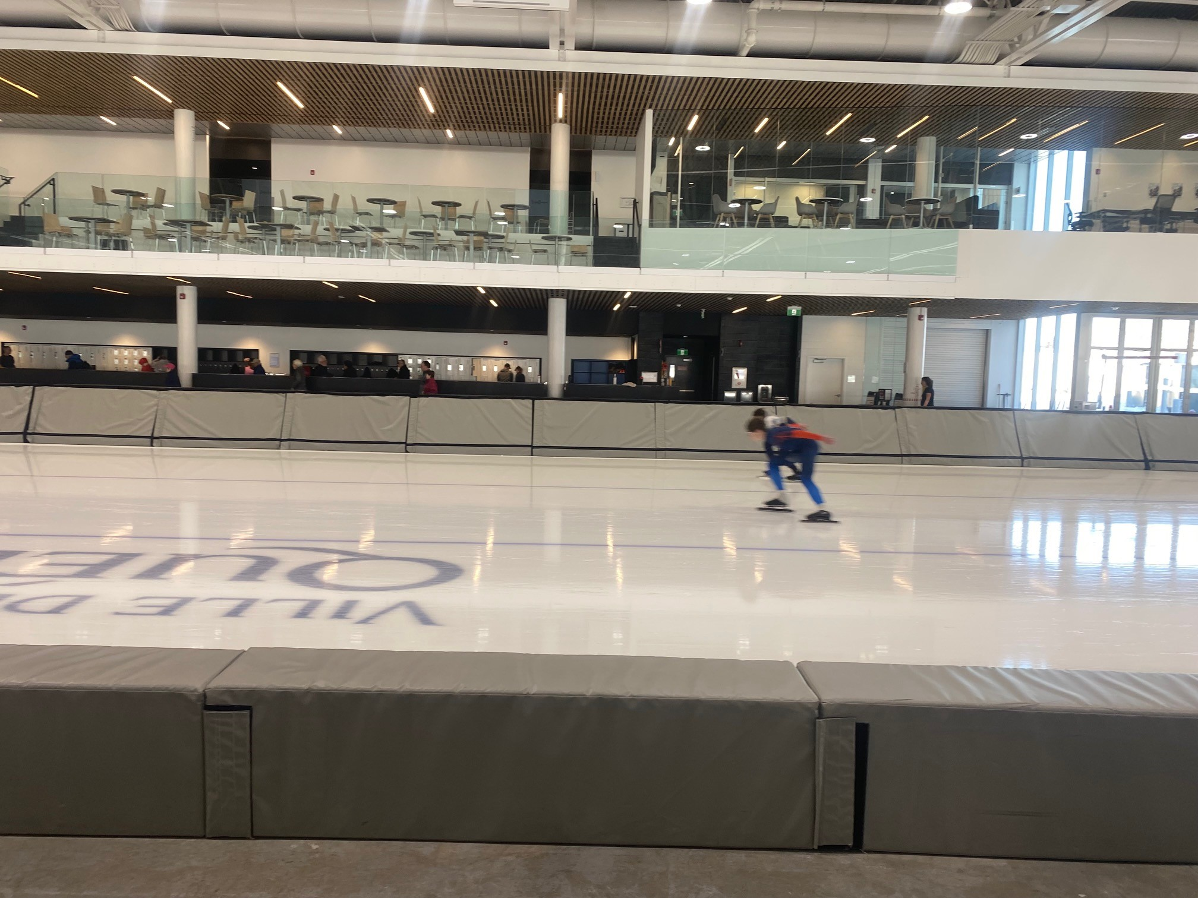

Slide 2
Nos trois valeurs

Slide 3
Notre équipe aux PALS
- Direction adjointe
- Aide à la direction
- Coordonnatrice des disciplines
- Secrétaires (admission et quotidien)
- Psychoéducatrice
- Conseillère d’orientation
- Orthopédagogue
- Éducatrices spécialisées (2)
- Technicienne en organisation scolaire
- Surveillante du local d’étude/examens
- Autres services de l’école.
Animatrice de développement personnel et d’engagement communautaire (ADPEC)
Vie étudiante
Sports scolaires
Policier-école
Travailleur social (CSSS)
Infirmières (CSSS)

Slide 4
Transition primaire/secondaire
Période d’adaptation
Nouvelle école
Nouveaux amis
Plusieurs enseignants différents
Tuteur de groupe
Utilisation de l’agenda
Planification à court, moyen et long terme

Slide 5
Transition aux PALS (suite)
Rythme accéléré :
- Entre 70-85 % du temps scolaire
- Baisse possible des résultats
- Autonome et responsable
Charge de travail variable dans l’étape
Organisation école/discipline/vie de famille
- Motivation : Discipline = sa passion donc devrait déjà être
motivé à l’école

Slide 6
Transport scolaire des élèves
Le matin et le soir, tous les élèves qui résident à l’intérieur du grand territoire du Centre de services scolaire des Navigateurs bénéficient d’un service de transport scolaire ou STL vers les deux centres de service (École Pointe-Lévy et École St-Joseph).

Slide 7
Calendrier scolaire et des disciplines
Calendrier scolaire :
Du 27 août 2025 au 22 juin 2026
Calendrier des programmes (disciplines) :
Mardi 2 septembre 2025 au vendredi 5 juin 2026
Calendrier des périodes sans disciplines:
27 au 29 août 2025
8 au 22 juin 2026
*les dates d’examens de mai et juin
seront connues ultérieurement

Slide 8
Horaire de classe
Horaire AM (régulier)
7 h 50 à 9 h 05 Période 1
9 h 15 à 10 h 30 Période 2
10 h 40 à 11 h 55 Période 3
11 h 55 à 12 h 25 : Dîner (Récupérations)
Départ des AUTOBUS
pour les disciplines
12 h 45 – 15 h 30 : Disciplines
15 h 30 : Retour des autobus à l’école
16 h 20 : Départ des autobus maison
Horaire PM (inversé)
7 h 45 Départ des AUTOBUS
pour les disciplines
11 h 15 : Retour des autobus à l’école
11 h 20 à 12 h 00 : Dîner (Récupérations)
12 h 05 à 13 h 20 Période 4
13 h 30 à 14 h 45 Période 5
14 h 55 à 16 h 10 Période 6
16 h 20 : Départ des autobus maison

Slide 9
Fonctionnement des disciplines
différence entre S-E et concentration
Sport-études : Élève-athlète identifié «espoir» par sa fédération sportive.
Concentration : Élève qui n’est pas identifié comme «espoir» par sa fédération sportive ou tout élève dans une discipline qui n’a pas de fédération.
Informations supplémentaires
Programmes Arts-Langues et Sports

Slide 10
Changement de discipline
Aucun changement de discipline est possible en cours d’année.
Vous pouvez remplir la demande de changement de discipline. Elle sera effective l’année suivante selon les critères de sélection de cette nouvelle discipline.

Slide 11
OBLIGATIONS DES PARENTS
Informer l’école et la discipline de l’absence de son enfant la journée même;
Informer l’école et la discipline de toutes problématiques;
Vérifier régulièrement le portail parents (Mozaïk);
S’acquitter des frais de scolarité de l’école et de la discipline.

Slide 12
ACCUEIL TECHNIQUE
22 août 2025
Sec. 1-2-3: 8h00 à 12h00
Sec. 4-5 : 13h00 à 18h00
Cahier de la rentrée sur le site de l’école à compter de mi-juillet 2025
https://cssdn.gouv.qc.ca/pointe-levy/

Slide 13
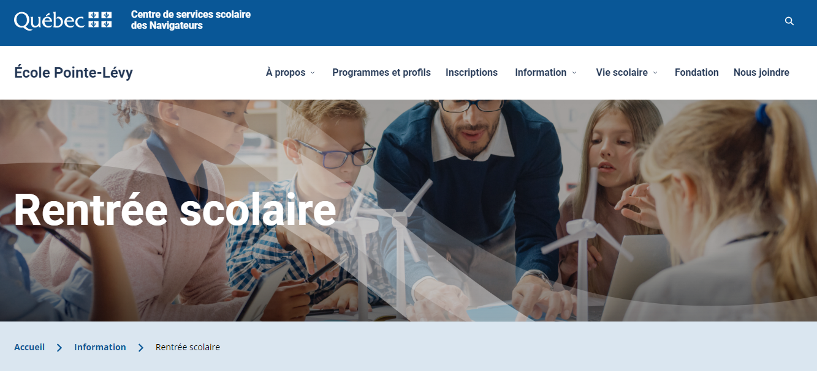
Cahier de la rentrée
(Mi-juillet, site de l’école Pointe-Lévy, onglet information-Rentrée scolaire)

Slide 14
DÉBUT DES CLASSES 27 août 2025 (jour 1) : CLASSE POUR TOUS Des consignes en lien avec le transport des disciplines, les plateaux d'entraînement, les salles d’entreposage, etc. seront données lors des premières journées de classe PORTES OUVERTES 20 septembre 2025

Slide 15
Autres informations utiles
Casier :
2 élèves par casier
Avoir 1 à 2 cadenas (casier scolaire + éduc.)
Fournitures scolaires : Informations à venir
*Au 1er cours avoir au minimum : agenda, coffre à crayons, cartable avec feuilles lignées.

Slide 16
Autres informations utiles
Casier :
2 élèves par casier
Avoir 1 à 2 cadenas (casier scolaire + éduc.)
Fournitures scolaires :
Pour le sec. 1, voir listes de matériel au lien suivant :
Fournitures scolaires
*S’assurer d’avoir le matériel dès le 1er cours.
Pour les sec. 2 à 5, il n’y a pas de liste de matériel, chaque enseignant donnera ses besoins lors du premier cours.
*Au 1er cours : Avoir agenda, coffre à crayons, cartable avec feuilles lignées et un cahier canada par matière.

Slide 17
Autres informations utiles (suite)
Chromebook : Tous les élèves auront un chromebook en classe.
Cellulaire/appareils électroniques et numériques
Selon la règle ministériel annoncée, l'usage du cellulaire, des écouteurs et des appareils mobiles personnels sera interdit du début à la fin des cours, y compris pendant les pauses et le dîner, et ce, dans toute l’école et sur l'ensemble du terrain de l’école.

Slide 18
Comment étudier
Une vidéo de 30 minutes qui aidera grandement la réussite de vos enfants avant la période des examens.
https://www.journaldequebec.com/2017/08/31/limportance-du-comment-etudier (voir vidéo à la fin du texte)

Slide 19
IMPORTANT
BULLETIN ET RELEVÉ DU MEQ (4e sec.)
AVANT le 4 juillet 2025
(pour les élèves qui ne fréquentent pas
une école de la CSSDN)
à l’adresse suivante :
pals.admission@cssdn.gouv.qc.ca

Slide 20
SITE WEB (frais chargés aux parents et coordonnées des responsables des disciplines)
Programmes Arts-Langues-Sports (PALS) - École Pointe-Lévy
Pour les informations générales de l’école :
École Pointe-Lévy

Slide 21
Questions

